Slide 1
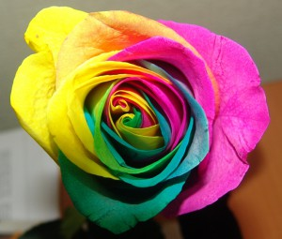
Педагогический проект
«Развитие художественно-творческих способностей детей старшего
дошкольного возраста
в процессе продуктивной деятельности».
Подготовила:
Воспитатель Мосина
Лилия Николаевна
МБДОУ № 63 «Малинка» г. Калуги

Slide 2
Актуальность
Дошкольное детство является благоприятным периодом для развития творческих способностей детей. Важнейшую роль в этом играет продуктивная деятельность – познание детьми окружающей действительности, результатом которого является создание другого объекта.
 | Проанализировав методическую литературу, я поняла, что не создана система работы по развитию творческих способностей детей, подходящая для моей деятельности. В результате был создан данный проект.

Slide 3
Цель проекта
Система работы по развитию
художественно-творческих способностей
детей старшего дошкольного возраста.

Slide 4
Задачи проекта при работе с:
педагогами | детьми | родителями
Создать систему работы по развитию художественно-творческих способностей детей. Накопить практический педагогический опыт. Пополнить развивающую среду новым материалом. Провести обмен опытом работы с педагогами ДОУ и города. | Обучать различным приемам и способам работы, расширять знания о видах и особенностях продуктивной деятельности. Воспитывать инициативность, умение достигать поставленных целей, взаимовыручку. Развивать мышление, воображение, эмоциональную сферу дошкольников, эстетическое восприятие окружающей действительности. | Повысить уровень взаимодействия родителей с педагогами. Создать условия для совместной продуктивной деятельности детей и их родителей. Способствовать заинтересованности родителей в развитии навыков продуктивной деятельности у детей.

Slide 5
Гипотеза | Если процесс работы по продуктивным видам деятельности будет осуществляться в системе, то развитие творческих способностей детей старшего дошкольного возраста будет эффективнее.
Объект | Разработка системы мероприятий для развития творческих способностей у детей старшего дошкольного возраста.
Предмет | Процесс развития творческих навыков в продуктивной деятельности.

Slide 6
Виды продуктивной деятельности:
Рисование | Лепка
Аппликация | Конструирование

Slide 7
Рисование:
В традиционной технике:
мелом
гуашью
акварелью
восковыми мелками
цветными карандашами
В нетрадиционной технике:
оттиск
монотипия
тычкование
кляксография
с помощью свечки

Slide 8
Лепка:
Конструирование
Аппликация
из пластилина
из соленого теста (тестопластика)
из картона, бумаги
из бросового материала
из природного материала
из круп, семян
макаронных изделий
из обточки карандашей
из журнальных вырезок
из природного материала
из бумаги, ткани, ваты, ниток

Slide 9
Ожидаемые результаты:
Для педагогов: Систематизация и применение на практике знаний об инновационных формах, методах и приемах формирования художественно-творческих способностей детей старшего дошкольного возраста. Разработанная система мероприятий по развитию художественно-творческих возможностей детей. Углубление теоретических знаний о продуктивной деятельности дошкольников, ее видах и способах практической реализации. Накопление опыта в сфере воплощения творческих навыков детей в практической деятельности. Пополнение развивающей среды дидактическим материалом.

Slide 10
Для детей: Устойчивый интерес к занятиям продуктивной деятельностью. Умения и навыки, необходимые для практической реализации творческих планов, развитые в соответствии с возрастом воспитанников. Развитые морально-волевые качества для достижения поставленных целей.
Для родителей: Понимание значимости продуктивной деятельности для развития и воспитания детей. Поддержание интереса детей к занятиям продуктивной деятельностью, создание условий для его творческой реализации. Повышение уровня взаимодействия с сотрудниками ДОУ.

Slide 11
Этапы реализации проекта
Подготовительный (организационный).
2. Основной (внедренческий).
3. Заключительный (итоговый).
Изучение и анализ литерату-ры | Написание методичес-ких рекомен-даций и памятки. | Проведе-ние диаг-ностики. | Практичес-кая совмест-ная деятель-ность педагога и детей. | Анкетирование родителей. | Совмест-ная дея-тельность педагога, родителей и детей. | Подго-товка оборудования и матери-алов.
Пополнение предметно-развивающей среды | Совместная деятельность педагога и детей | Совместная деятельность педагога, родителей и детей | Консультация для педагогов; доклад в рамках ДОУ на семинаре; мастер-класс для педагогов
Проведение диагностики | Консультации родителей | Подведение итогов

Slide 12
Подготовительный (организационный).
Практическая совместная деятельность педагога и детей:
Дидактические игры на развитие художественно-творческих способностей.
Рассматривание тематических альбомов, репродукций картин, иллюстраций,
видеоматериалов.
Разработка НОД.
Диагностика уровня художественно-творческого развития детей на начальном
этапе реализации проекта:
Анкетирование родителей, разработка родительского собрания и мастер-класса.
Разработка методических рекомендаций и памятки для педагогов по развитию творческих способностей детей.
Подбор и подготовка оборудования, инструментов и материалов.
Подбор, изучение и анализ методической литературы.
 | начало проекта (чел.) | начало проекта (%)
высокий уровень | 7 | 25
средний уровень | 16 | 57
низкий уровень | 5 | 18

Slide 13
Система работы
педагоги
дети
родители
Формы работы
консультации,
памятки,
мастер-классы,
доклады,
открытые просмотры НОД,
круглый стол
НОД, кружки,
совместная деятельность,
самостоятельная деятельность,
конкурсы, выставки,
арт-проекты,
дидактические игры
Консультации, памятки,
индивидуальные беседы,
родительские собрания,
выставки, конкурсы,
экскурсии, досуги,
мастер-классы,
арт-проекты,
папки-ширмы,
дни открытых дверей

Slide 14
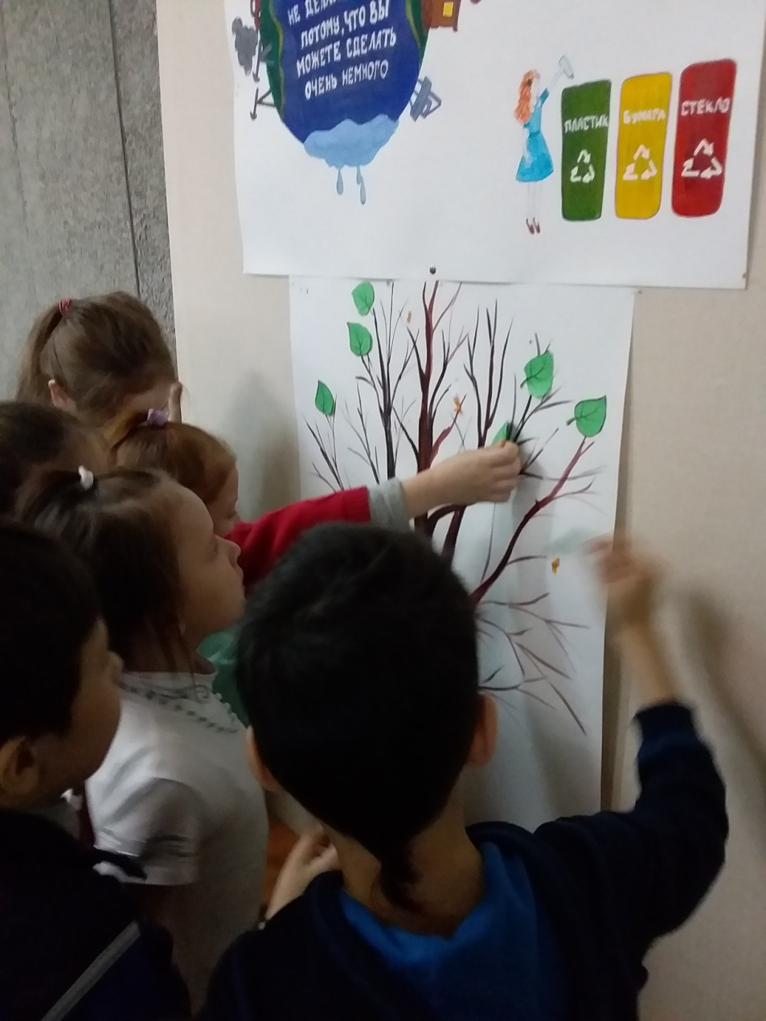
2. Основной (внедренческий)
Работа с детьми:
НОД «Портрет мамы с букетом цветов», «Новогодняя игрушка», «Новый микрорайон города». Участие в арт-проектах «Любимый город за твоим окном». Участие в конкурсах. Оформление тематических выставок. Изготовление атрибутов для сюжетно-ролевых игр. Изготовление декораций и атрибутов для театрализованной деятельности. Изготовление подарков к различным праздникам. Изготовление нетрадиционного оборудования для дыхательной гимнастики, физкультурных занятий, игр.

Slide 15
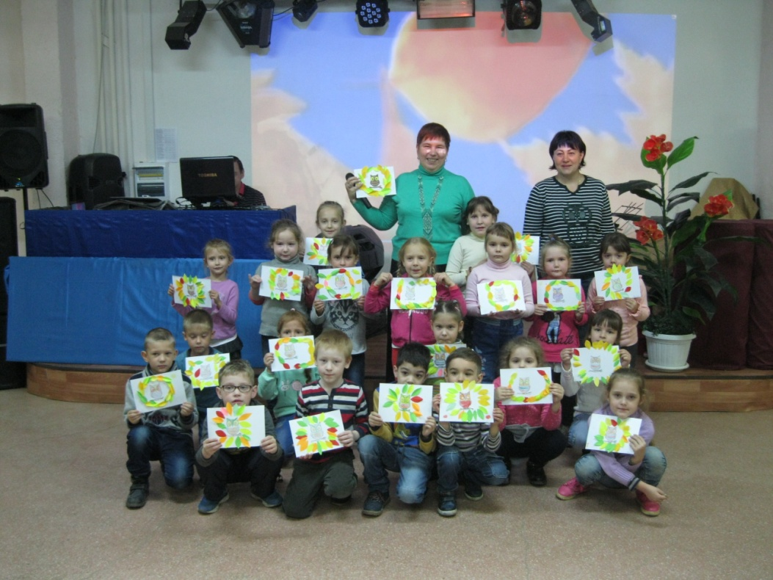
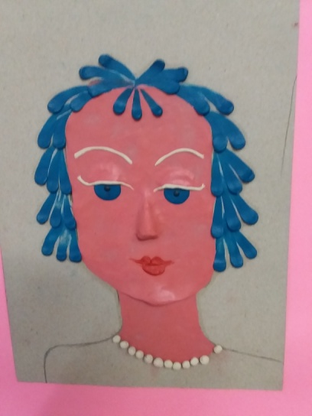
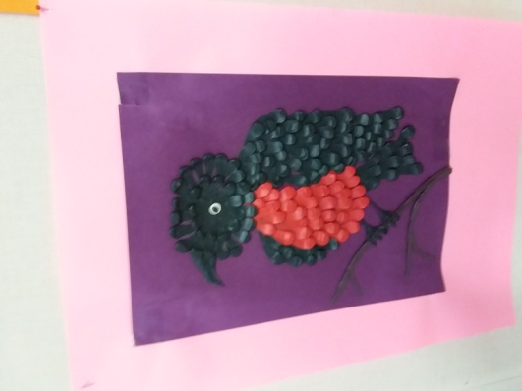
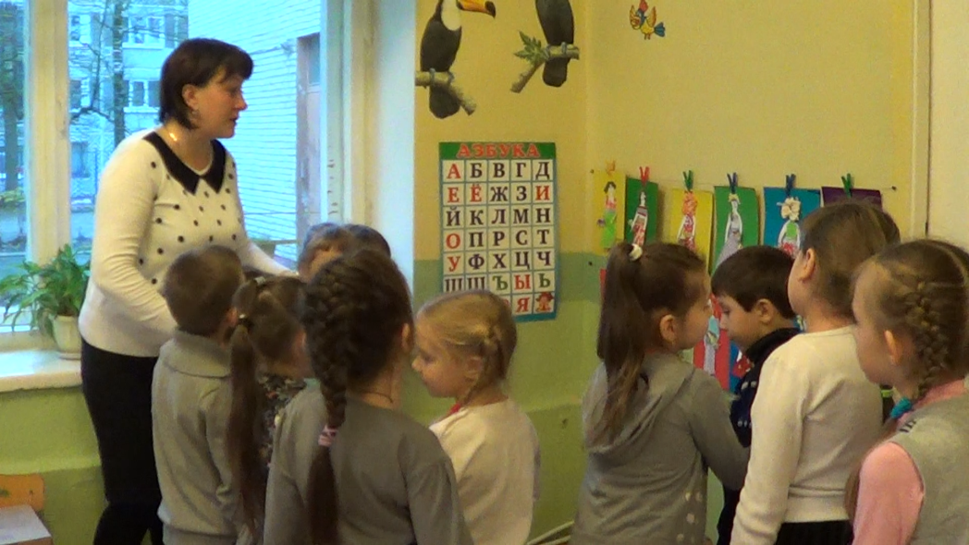

Slide 16
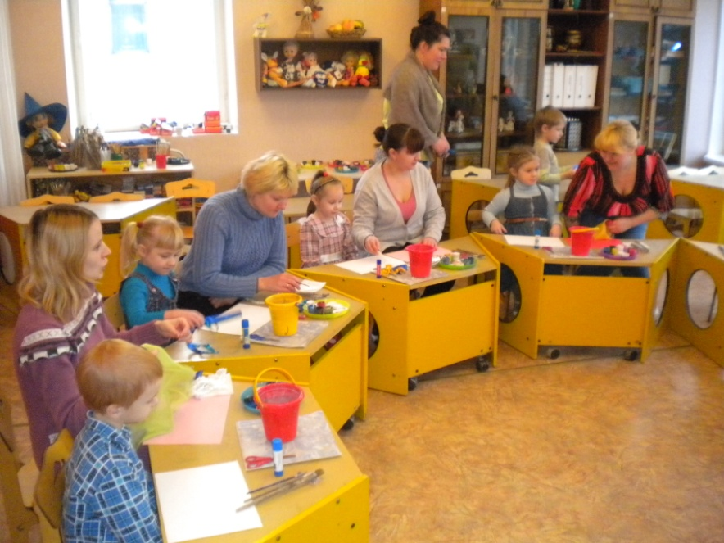
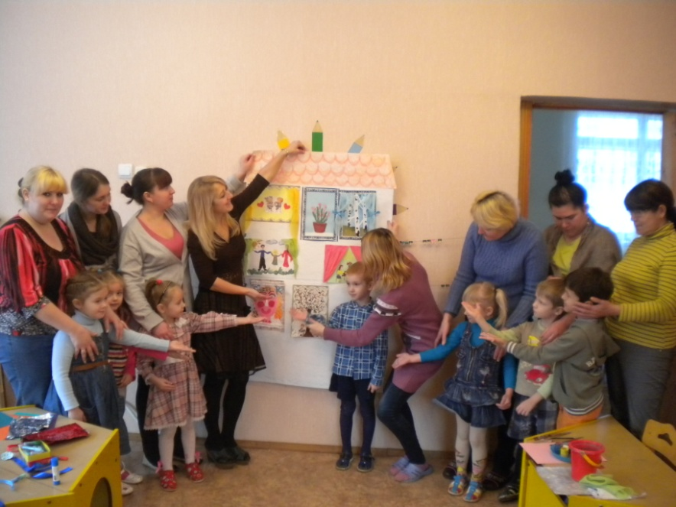
2. Основной (внедренческий)
Работа с родителями:
Консультации для родителей: «Развиваем творчество». Беседы с родителями: «Какие методы и приемы нетрадиционного рисования можно использовать в детском творчестве дома», «Лепим дома». Памятки для родителей «Роль семьи в развитии творческих способностей у детей дошкольного возраста». Родительское собрание: «Развитие творческих способностей детей 6-7 лет». Мастер-классы: «Кукла-оберег», «Ваза с цветами». Участие родителей в арт-проекте: «Навстречу друг другу». Привлечение родителей к участию в конкурсах, выставках (поделок, рисунков и др.): «Осенние фантазии», «Символ года», «Волшебные снежинки», «Есть такая профессия – Родину защищать», «Цветы вокруг нас» и др. День открытых дверей «Творчество в жизни детей».

Slide 17
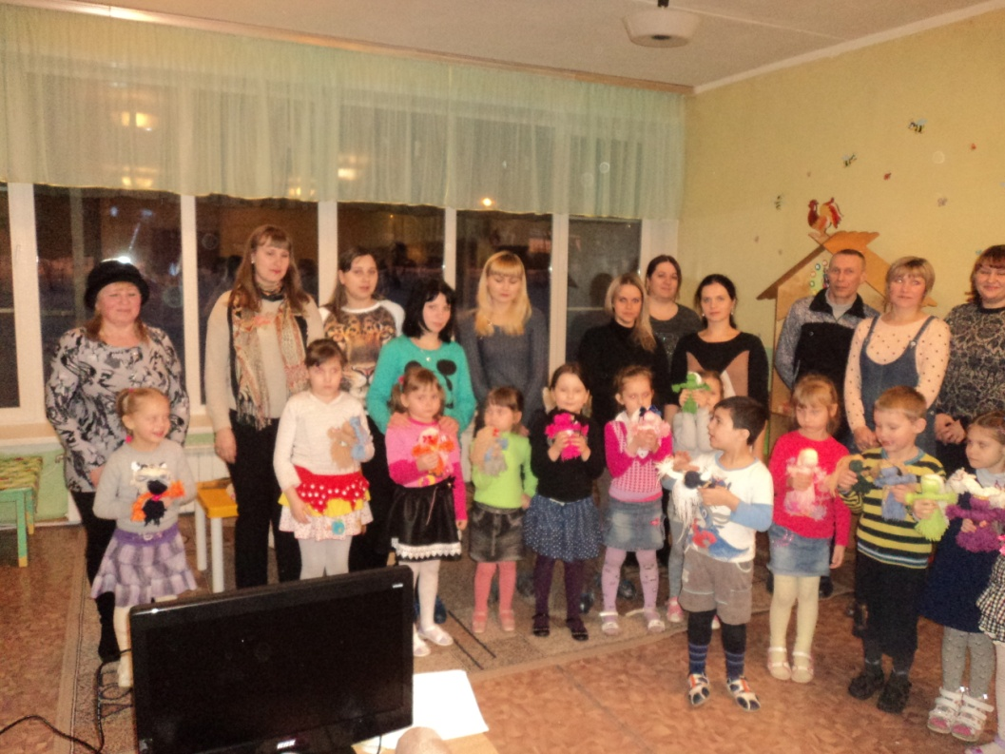
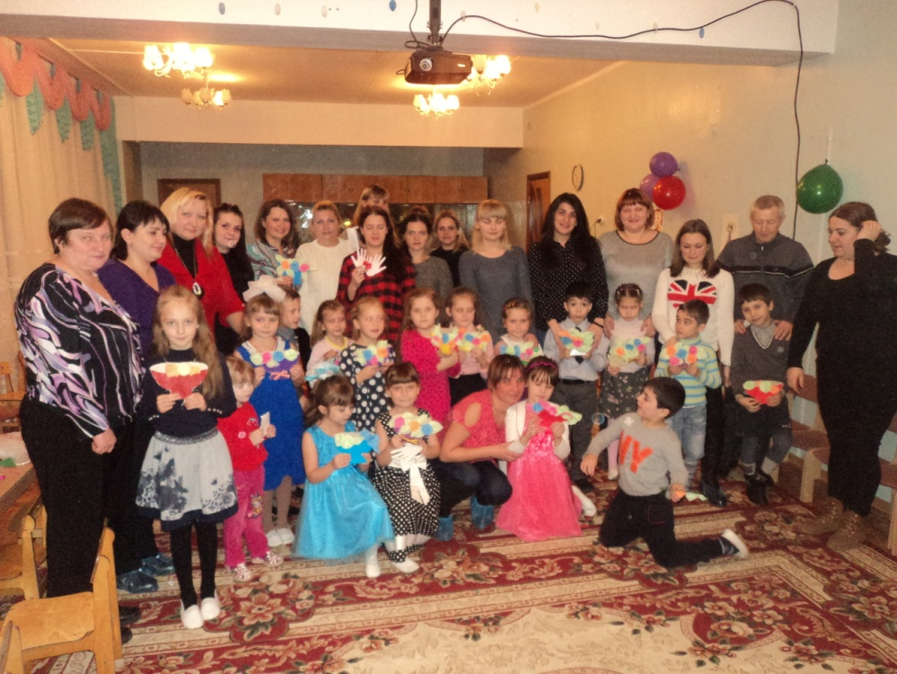

Slide 18
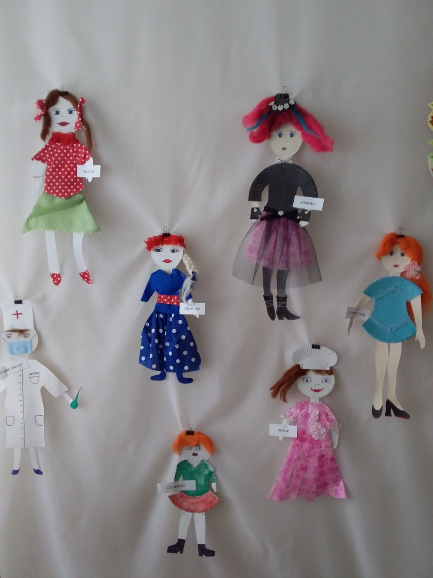
2. Основной (внедренческий)
Работа с педагогами:
Выступление на семинаре в рамках ДОУ с докладом на тему: «Продуктивная деятельность как основной вид развития творческих способностей дошкольников». Консультация «Развитие творческих способностей дошкольников в продуктивных видах деятельности». Мастер-класс «Женщины нашего времени» (из бумажных тарелок), «Подкова на счастье» (тесто).

Slide 19
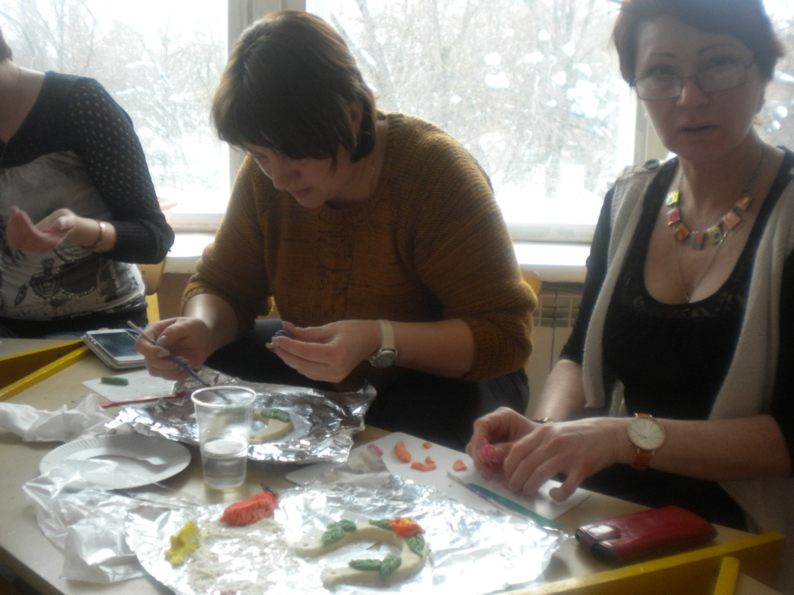
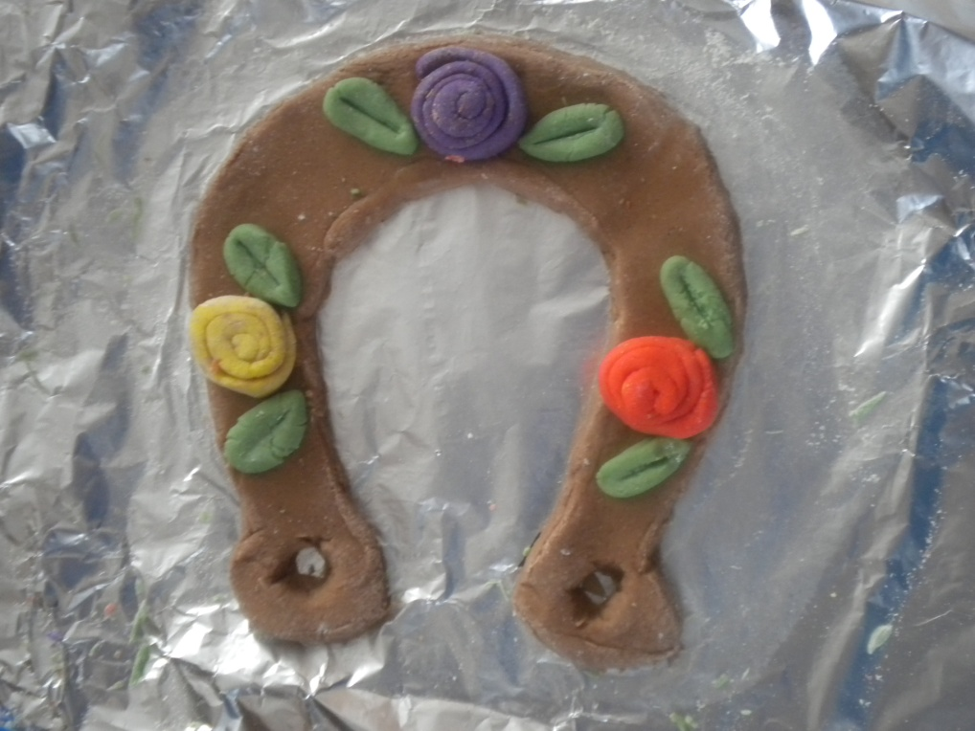

Slide 20
3. Заключительный (итоговый)
Проведение диагностики
Сравнение уровня оценки развития творческих способностей
 | начало проекта (чел.) | конец проекта (чел.) | начало проекта (%) | конец проекта (%)
высокий уровень | 7 | 15 | 25 | 53
средний уровень | 16 | 11 | 57 | 40
низкий уровень | 5 | 2 | 18 | 7
В результате проведения комплекса мероприятий (реализация проекта на практике) по повышению уровня развития творческих способностей старших дошкольников посредством продуктивной деятельности удалось повысить высокий уровень творческих способностей детей практически в 2 раза и снизить низкий уровень творческих способностей также почти в 2 раза.

Slide 21
Достигнутые результаты (итоги проекта)
В результате проведения всех запланированных мероприятий, целенаправленной совместной деятельности педагогов ДОУ,
детей и их родителей были достигнуты цели проекта.
Большая часть детей показала улучшение
уровня художественно-творческого развития.
Гипотеза, заявленная при разработке проекта, подтвердилась.
Создана система работы для развития творческих способностей детей старшего дошкольного возраста. | Пополнилась предметно-развивающая среда группы новым дидактическим материалом.
Создана информационная база: накоплен материал в сфере развития творческих способностей старших дошкольников посредством продуктивной деятельности (конспекты занятий, методические рекомендации, консультации и памятки для педагогов и родителей и т.д.).
У детей повысился уровень творческих способностей. | Повысилась компетентность родителей в вопросах развития творческих способностей детей через продуктивную деятельность.

Slide 22
Перспектива проекта
Дополнение системы мероприятий разнообразными видами продуктивной деятельности, в том числе нестандартными.
Использование новых методических разработок и новых технологий ИКТ.
Привлечение родителей к совместной деятельности (совместные с детьми праздники, музыкальные досуги, мастер-классы, консультации, обмен опытом между родителями и педагогами и др.).
Углубление и расширение системы мероприятий (разработка конспектов НОД, родительских собраний, пополнение картотеки дидактических игр и т.д.).

Slide 23
Спасибо за внимание!
«Истоки способностей и дарования детей – на кончиках их пальцев. От пальцев, образно говоря, идут тончайшие нити-ручейки, которые питают источник творческой мысли. Другими словами, чем больше мастерства в детской руке, тем умнее ребенок». В.А. Сухомлинский

